Slide 1
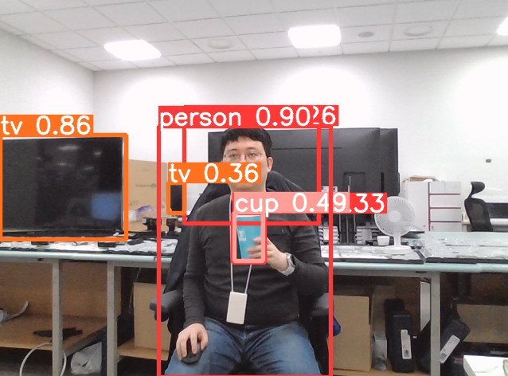
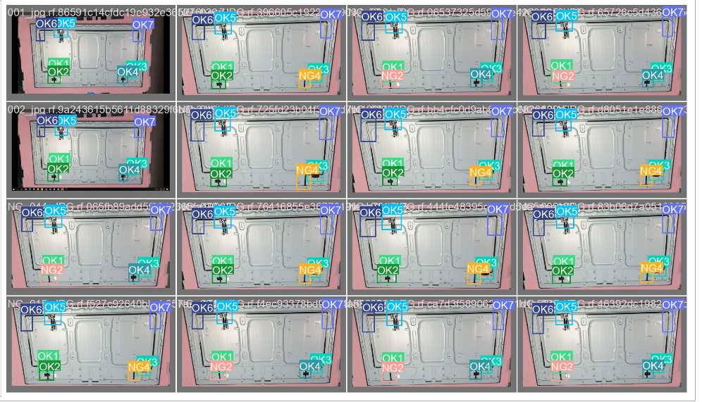
1. DX LV3 과제 진행현황
TV UHD1 PJT
원종권S, 임지원Y
2023.11.02
 | 금주 | 차주
진행 현황 | 1. 검증 Test용 웹캠 카메라 물청 품의 완료(11/2) -. UHD급 웹캠 및 고정용 삼각대 구매 -. 2주이내 배송 예정 2. Pycham을 이용한 Yolo 검증 진행 -. 상용 이미지 분석 Code를 활용하여 Yolov5를 이용한 카메라 인식 가능여부 확인 -. 사물의 이동에 따른 실시간 개체 인식 성공 3. Roboflow Data set 개선 작업 -. 도면 Data를 활용한 Train Set, 사진 Data를 활용한 Test Set을 구성하여 이미지 검출 작업 진행 -. 도면을 활용한 불량 검출에 성공, 추후 Data Set 구성시에도 도면을 활용하여 양불판정 진행 예정 | 1. 웹캠을 활용한 실시간 불량검출 진행 -. 웹캠 배송 이전까지 HD급 웹캠 및 노트북 내장 Camera를 이용하여 검토 진행 2. Data Set 구축 및 Pycham을 활용한 Coding 진행_원종권S -. 다양한 모델의 양불 판정을 위한 Data Set 구축 진행(도면 Data의 Roboflow 업로드를 통한 구축) (~11/8) -. Pycham을 활용하여 실시간 불량 분석 가능여부 확인(~11/15) 3. 양불 판정 프로그램의 UI 구축_임지원Y -. Qt Designer 등 상용 Tool을 활용한 초기 UI 구축작업 진행(~11/15)
주요 이슈
웹캠을 활용한 실시간 객체인식
도면을 활용한 Data Set을 통한 양불 판정 결과(100% 인식)

